Slide 1


Klasifikasi
bidak catur
- Aulia Muzhaffar -
-2108107010033 -

Slide 2


Jenis kasus
Proyek ini menerapkan Convolutional Neural Network (CNN) untuk mengklasifikasikan gambar dari enam jenis bidak catur yang berbeda, yaitu raja, ratu, benteng, uskup, ksatria, dan pion. Penggunaan CNN dalam tugas klasifikasi gambar terbukti sangat efektif, dan proyek ini menyajikan sumber daya berharga bagi praktisi pembelajaran mesin yang tertarik pada domain ini.
Untuk mengatasi batasan ukuran dataset yang kecil, teknik augmentasi digunakan untuk menghasilkan data gambar tambahan. Setelah data gambar yang telah diperluas siap, sebuah jaringan saraf tiruan dibangun dengan menggunakan Convolutional Layers dan dilatih pada kumpulan gambar tersebut. Terakhir, kinerja jaringan yang telah dilatih dievaluasi pada data uji.

Slide 3
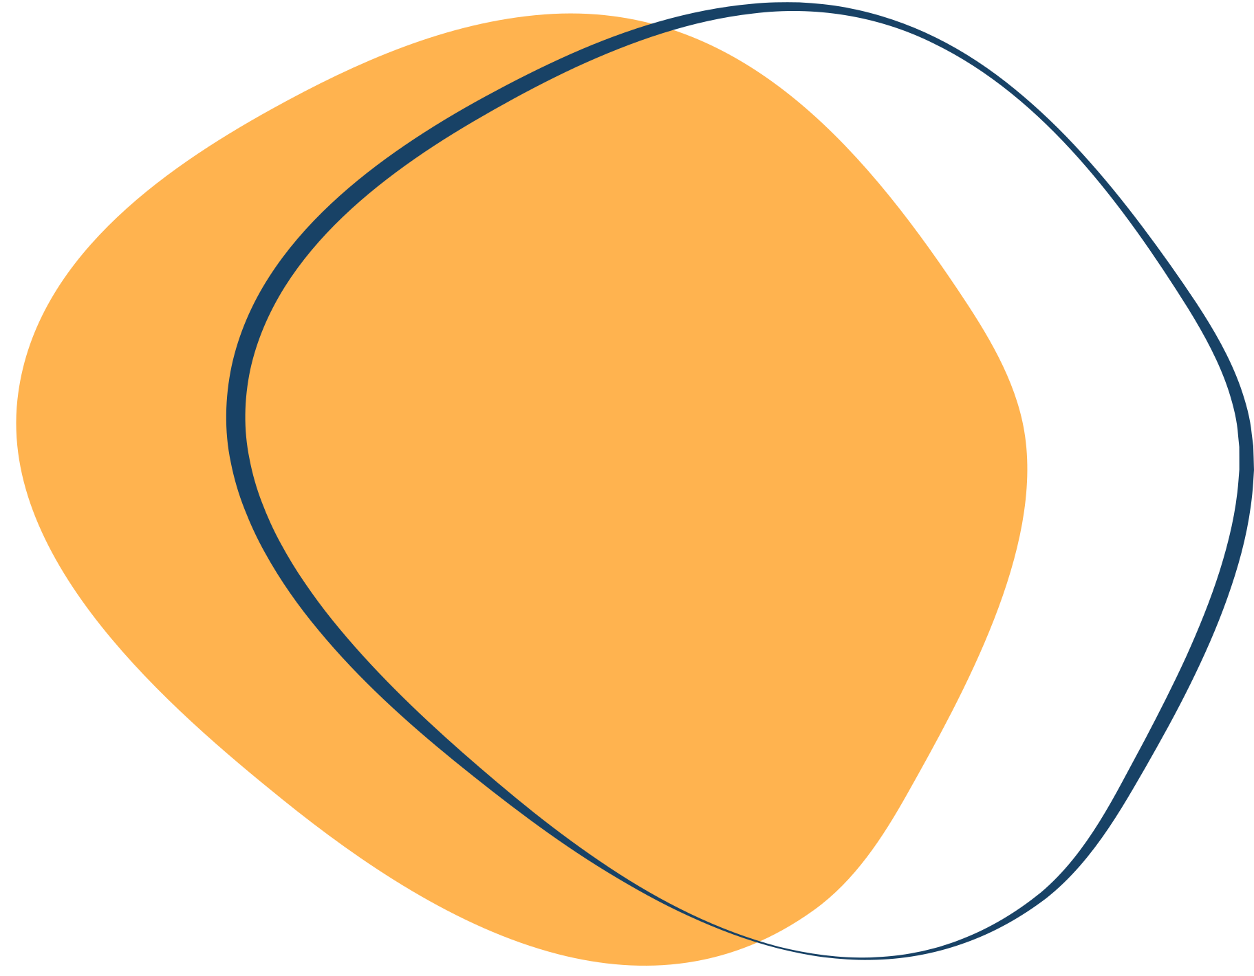

Dataset
Dataset yan digunakan adalah 556 file dengan terbagi menjadi 6 kelas yang mewakili 6 jenis bidak catur
dataset dibagi menjadi 2 jenis yaitu train dan validation
pembagian dikukan dengan random dengan persentase 85% train dan 15% validation
berikut link dataset :https://www.kaggle.com/datasets/niteshfre/chessman-image-dataset

Slide 4
jumlah ftur
Model ini memiliki beberapa lapisan (layers) yang menyusun arsitektur Convolutional Neural Network (CNN). Mari kita hitung jumlah fitur dari model ini:
Conv2D Lapisan Pertama (32 Filter):
Setelah lapisan pertama, kita memiliki 32 map fitur.
MaxPooling2D Lapisan Pertama:
MaxPooling mengurangi dimensi setiap map fitur menjadi setengahnya.
Setelah lapisan ini, kita memiliki 32 map fitur yang lebih kecil.
Conv2D Lapisan Kedua (64 Filter):
Lapisan ini akan menghasilkan 64 map fitur.
MaxPooling2D Lapisan Kedua:
MaxPooling lagi akan mengurangi dimensi setiap map fitur menjadi setengahnya.
Setelah lapisan ini, kita memiliki 64 map fitur yang lebih kecil.
5.dll
Jadi, total jumlah fitur dari model ini dapat dihitung dengan menjumlahkan jumlah fitur dari setiap lapisan:
16+32+32+64+128=27216+32+32+64+128=272

Slide 5
jumlah label
jumlah label pada kasus ini ada 6 label yaitu : raja, ratu, kuda, uskup(pocong),benteng dan pawn
Jenis Neural Network
Model ini menggunakan Convolutional Neural Network (CNN), suatu jenis jaringan saraf yang efektif untuk tugas pengolahan citra. CNN terdiri dari lapisan-lapisan konvolusi yang memungkinkan model secara otomatis mengekstrak fitur-fitur penting dari gambar input. Dengan memanfaatkan operasi konvolusi dan pooling, CNN dapat mengidentifikasi pola dan atribut visual yang diperlukan untuk klasifikasi gambar. Struktur hierarkis CNN memungkinkan model untuk memahami konteks spasial gambar dan memperoleh representasi tingkat tinggi yang mendalam. Dengan demikian, CNN sangat sesuai untuk tugas klasifikasi objek pada dataset gambar seperti dalam proyek ini.

Slide 6


Jenis Optimasi
Model ini menggunakan algoritma optimasi Adam pada saat kompilasi. Adam adalah metode optimasi yang adaptif, menggabungkan momentum dan RMSprop untuk mempercepat konvergensi dan meningkatkan kinerja model jaringan saraf. Dengan memelihara per-parameter learning rates, Adam efisien dan cocok untuk berbagai tugas dan arsitektur model.

Slide 7
jenis aktivasi
Model ini menggunakan dua jenis fungsi aktivasi utama, yaitu Rectified Linear Unit (ReLU) dan Softmax. Fungsi aktivasi ReLU diterapkan pada sebagian besar lapisan konvolusi dan lapisan terhubung sepenuhnya, membantu model menangkap fitur kompleks dan non-linear dari data gambar. Di sisi lain, fungsi aktivasi Softmax digunakan pada lapisan output model untuk menghasilkan distribusi probabilitas dari hasil klasifikasi, di mana setiap nilai output dikonversi menjadi probabilitas antara 0 dan 1.Fungsi aktivasi softmax digunakan pada lapisan output untuk mendapatkan probabilitas kelas dari setiap kategori. Ini merupakan praktek umum dalam tugas klasifikasi multi-kelas, di mana model harus memberikan probabilitas untuk setiap kelas yang mungkin. Kombinasi kedua fungsi aktivasi ini memungkinkan model efektif dalam mengekstrak fitur dan memberikan prediksi kelas dengan probabilitas yang diinterpretasikan.

Slide 8
Hidden layer
Model ini menggunakan total enam lapisan tersembunyi (hidden layers) untuk mengekstrak dan memproses fitur dari data gambar. Lapisan-lapisan konvolusi awal, yang menggunakan aktivasi ReLU, bertanggung jawab untuk mengekstrak pola visual dari gambar input. Setiap lapisan konvolusi diikuti oleh lapisan MaxPooling untuk mereduksi dimensi dan mempertahankan fitur-fitur paling signifikan. Kemudian, lapisan Flatten mengubah representasi spasial menjadi vektor satu dimensi sebelum masuk ke lapisan terhubung sepenuhnya (Dense). Dua lapisan terhubung sepenuhnya ini, dengan aktivasi ReLU, bertindak sebagai pengklasifikasi, dan lapisan output terakhir menggunakan aktivasi softmax untuk menghasilkan probabilitas kelas. Penggunaan enam lapisan tersembunyi ini secara bertahap mengekstrak dan merangkum fitur-fitur hierarkis dari gambar, menciptakan arsitektur yang kuat untuk tugas klasifikasi objek.

Slide 9

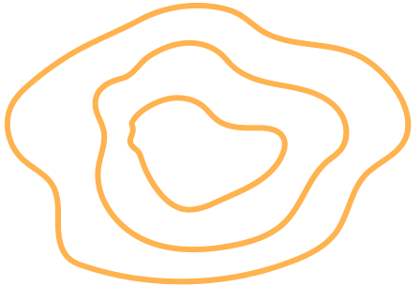
Hidden node per layer
Model ini memiliki total 12 hidden layer. Rinciannya adalah sebagai berikut:
Conv2D Lapisan Pertama (32 Filter)
MaxPooling2D Lapisan Pertama
Conv2D Lapisan Kedua (64 Filter)
MaxPooling2D Lapisan Kedua
Conv2D Lapisan Ketiga (64 Filter)
MaxPooling2D Lapisan Ketiga
Conv2D Lapisan Keempat (128 Filter)
MaxPooling2D Lapisan Keempat
Conv2D Lapisan Kelima (256 Filter)
MaxPooling2D Lapisan Kelima
Dense Lapisan Pertama (512 Node)
Dense Lapisan Kedua (512 Node)
Jadi, jumlah total hidden node adalah:
32+64+64+128+256+512+512+NumOfClasses32+64+64+128+256+512+512+NumOfClasses(=6) = 1554
Jadi, total hidden node dalam model ini adalah 1554.

Slide 10

Total bobot
Jumlah total bobot dalam model dapat dihitung dengan menambahkan jumlah bobot dari setiap lapisan. Bobot adalah parameter yang dipelajari selama proses pelatihan untuk mengoptimalkan performa model. Untuk model ini total bobotnya adalah 5.410.182

Slide 11




- Terima Kasih -

